Slide 1
Совещание с руководителями профессиональных образовательных организаций
О типовых нарушениях и недостатках, выявленных при осуществлении контрольной (надзорной) деятельности
Владислав Викторович Новиков,
начальник управления по надзору и контролю в сфере образования Департамента
Смоленской области по образованию и науке
27 апреля 2022 года

Slide 2
Контрольные (надзорные) мероприятия в отношении образовательных организаций, реализующих программы профессионального образования (обучения) на территории Смоленской области
октябрь 2021 – март 2022 года
3 рабочих встречи с руководителями, специалистами, курирующими отдельные вопросы
Программа профилактики рисков причинения вреда (ущерба) охраняемым законом ценностям в сфере образования на территории Смоленской области на 2022 год
- 7 алгоритмирующих писем
более 40 документов (информационный контент на официальном сайте Департамента, сопровождающий деятельность)
- свыше 50 разъяснений, консультаций

Slide 3
УПРАВЛЕНИЕ ПО НАДЗОРУ И КОНТРОЛЮ В СФЕРЕ ОБРАЗОВАНИЯ ДЕПАРТАМЕНТА
edu67.ru
Смещение акцентов с контрольных (надзорных) мероприятий на профилактику (предупреждение)
Отмена плановых контрольных (надзорных) мероприятий
Мониторинг безопасности / Самоаудит деятельности
Профилактика нарушений требований законодательства
Опасения: снижение внутреннего контроля, уход от планомерного административного мониторинга
Возможные решения: сохранение информационной открытости, актуализация локальной нормативной документации, систематическое правовое просвещение сотрудников
Сопровождение: информационный контент официального сайта Департамента Смоленской области по образованию и науке, консультирование специалистами управления, мероприятия Программы профилактики рисков, рабочие совещания
Мероприятия без взаимодействия (мониторинг безопасности)
Анализ информационных ресурсов и систем
Обобщение правоприменительной практики, Консультирование, Информационная открытость

Slide 4
ТИПОВЫЕ НАРУШЕНИЯ
Нарушения Порядка приема (в т.ч. Правил приема и ЛНА)
Иные нарушения законодательства (кадры, МТБ)
15
14
9
Нарушения ведения и заполнения
ФИС ФРДО
Нарушения при реализации ФГОС, образовательных программ
Образовательные организации СПО
12
Нарушения требований к ведению сайтов
46
186
(за 6 месяцев)
3
Непредоставление информации в рамках официального запроса
Нарушения требований законодательства, содержащиеся в ЛНА
69
6
12
Несвоевременное
(не в полном объеме) предоставление информации, отсутствие необходимых документов
Нарушение (ограничение) законных прав
Нарушение порядка рассмотрения обращений
edu67.ru

Slide 5
УПРАВЛЕНИЕ ПО НАДЗОРУ И КОНТРОЛЮ В СФЕРЕ ОБРАЗОВАНИЯ ДЕПАРТАМЕНТА
edu67.ru
Примеры выполнения ПОО рекомендаций и участия в профилактических мероприятиях, реализуемых управлением Департамента
Проблема: отнесение образовательных организаций к категориям рисков
Проведено: совещание с руководителями (октябрь)
Предложены механизмы:
определить место ПОО в Реестре рисков,
проанализировать причины отнесения к определенной категории
проинформировать о решениях
Получена обратная связь:
ОГБПОУ «Смоленская академия профессионального образования»
СОГБПОУ «Смоленский техникум отраслевых технологий»
ОГБПОУ «Смоленский педагогический колледж»
ФГБУ ПОО «Смоленское государственное училище (техникум) олимпийского резерва»
АНО ПО «Международная академия современных технологий»

Slide 6
УПРАВЛЕНИЕ ПО НАДЗОРУ И КОНТРОЛЮ В СФЕРЕ ОБРАЗОВАНИЯ ДЕПАРТАМЕНТА
edu67.ru
Примеры выполнения ПОО рекомендаций и участия в профилактических мероприятиях, реализуемых управлением Департамента
Проблема: соответствие Устава требованиям законодательства
Проведено: совещание с руководителями (декабрь)
Предложены механизмы:
провести удит соответствия уставов требованиям законодательства
проинформировать о решениях
Получена обратная связь:
СОГБПОУ «Смоленский техникум отраслевых технологий»
ОГБПОУ «Смоленская академия профессионального образования»
ОГБПОУ «Смоленский педагогический колледж»
ФГБУ ПОО «Смоленское государственное училище (техникум) олимпийского резерва»

Slide 7
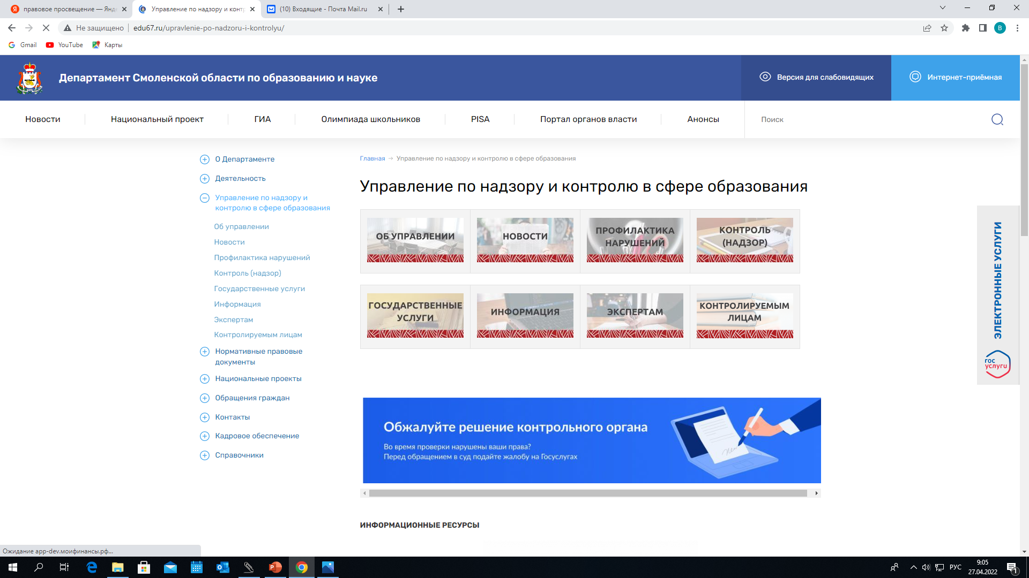
УПРАВЛЕНИЕ ПО НАДЗОРУ И КОНТРОЛЮ В СФЕРЕ ОБРАЗОВАНИЯ ДЕПАРТАМЕНТА
edu67.ru
Актуальные задачи – 2022
системное взаимодействие с информационными ресурсами Департамента Смоленской области по образованию и науке (официальным сайтом)
доведение информационных писем (методических рекомендаций) до ответственных исполнителей
проведение самоаудита с использованием Оценочных листов
правовое просвещение участников образовательного процесса
контроль ведения официального сайта, работы подразделений, рассмотрения обращений (жалоб)
разработка и реализация планов самоконтроля (по направлениям деятельности)

